Slide 1
Az XDP és a flowtable
Kadlecsik József
Wigner Fizikai Kutatóközpont
kadlecsik.jozsef@wigner.hu

Slide 2
Tartalom
Nagyteljesítményű csomagfeldolgozás – „hardware speed”
XDP – Express Data Path
nftables és flowtable

Slide 3
XDP
eXpress Data Path
Nincs szükség speciális hardverre
De megfelelő hardver esetében: hardware offload
Nincs kernel bypass
Nem cseréli le a TCP/IP stacket
Átírhatja a csomagot + header push/pop
VLAN, tunneling
Nincs fairness vagy buffering (qdisc)
Ha TX lassú: packet drop

Slide 4
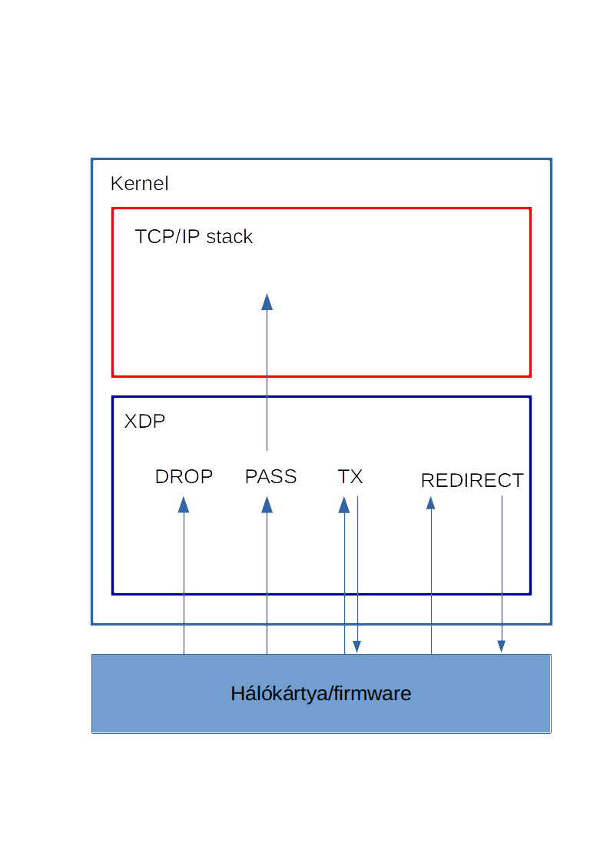
Sematikus áttekintés

Slide 5
Mire használható?
DDoS szűrés magán a célponton
DDoS előszűrés védett célpontok számára
PASS: stack lassít
TX: csomagot módosítani kell
REDIRECT
Load-balancing közvetlenül a backend szervereken
TX: csomagot módosítani kell
REDIRECT
Router

Slide 6
XDP-t támogató driverek
Mellanox: mlx4 és mlx5
Netronome: nfp
Cavium/Qlogic: qede
Cavium: thunder
Broadcom: bnxt
Intel: ixgbe
virtio-net

Slide 7
Teljesítmény
Jesper Dangaard Brouer
Single CPU: i7-6700K, 4.00GHz
Mellanox-CX4 50Gbit/s (mlx5)
Blacklist IPv4 cím alapján (packet drop)
Iptables + conntrack | 1,3Mpps
Iptables raw table | 4,5Mpps
XDP | 9,6Mpps

Slide 8
XDP használata
eBPF kód megírása C-ben
Clang, LLVM
eBPF kód betöltése a kernelbe
Userspace kód megírása a vezérléshez
Userspace kód használata
Teljesítmény: csomag „maradjon” az XDP rétegben

Slide 9
Flowtable
nftables része
iptables-en keresztül nem használható
Tulajdonságok
Flow kezelés gyorsítása
Alrendszer a TCP/IP stack (nagy részének) kikerülésére
Nincs szükség speciális hardverre
De támogatott hardver esetében: hardware offload
Accept/drop/redirect/mangle/NAT/VLAN/tunnel

Slide 10
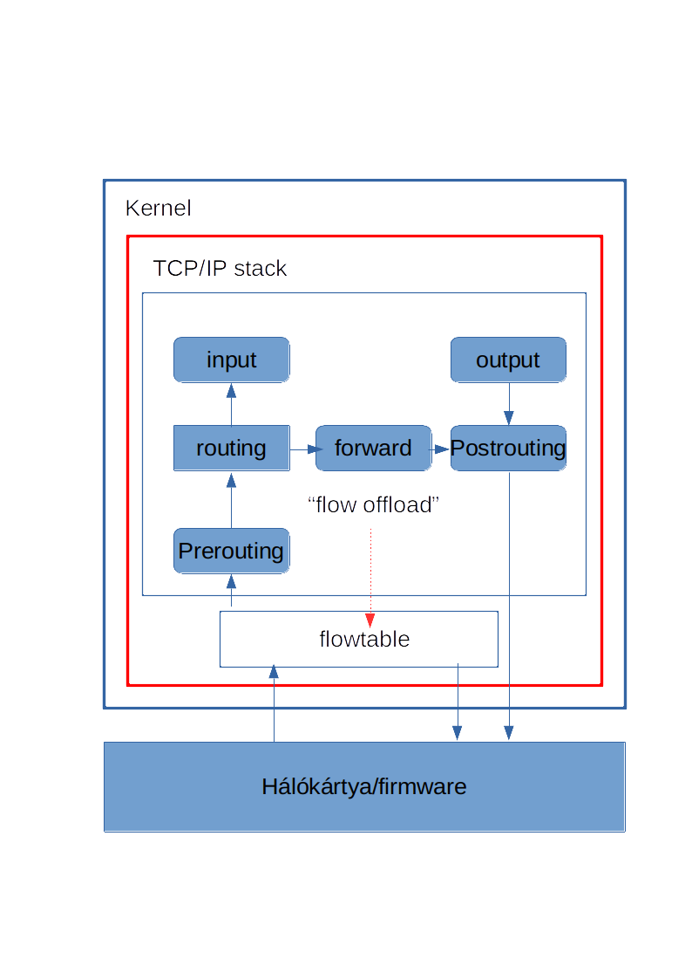
Sematikus áttekintés

Slide 11
Network driver
A firmware kezelni tudja a flowtable-t:
Mellanox: mlx5, mlxsw
Broadcom: bnxt, bcm_sf2
Chelsio: cxgdb4
Intel: i40eia, iavf, igb
Qlogic: qede
Mscc: ocelot
Netronome: nfp

Slide 12
Flowtable használata
table inet filter {
flowtable flow {
hook ingress priority 0 devices = { eth0, eth1 }
flags offload
}
chain forward {
type filter hook forward priority 0; policy drop;
# offload established connections
ip protocol { tcp, udp } flow offload @flow
ipv6 nexthdr { tcp, udp } flow offload @flow
# established/related
ct state established,related accept
# ip protocol … flow add @flow
…
}
}

Slide 13
Flowtable garbage collection
Bejegyzések törlődnek, ha 30 másodpercig nem érkezik új csomag
Protokoll-specifikus flowtable használat
TCP RST és FIN csomagok követik a normál útvonalat

Slide 14
Teljesítmény
Normál forwarding | 1,8Mpps
Flow offload forwarding | 5,1Mpps
Pablo Neira Ayuso
1 CPU, legkisebb csomagméret
Nem packet drop!

Slide 15
Flowtable használat II.
UDP:
DNS/NTP-t általában nem érdemes
TCP
ssh-t nem érdemes
http/https-t igen
Nincs full conntrack
Van NAT/mangle
Elegáns fallback
Hardware flowtable → software flowtable → network stack

Slide 16
Összefoglalás
Hol érdemes használni
High-end: sávszélesség kezelése
Low-end: CPU tehermentesítése
Middlebox: mindkettő :-)
XDP: kihívás
flowtable: admin-barát

